Slide 1

《数字图像处理》
第二讲 数字图像处理基础

Slide 2
主要内容
1、电磁波谱与可见光谱
2、人眼的亮度视觉特性
3、图像的表示
4、空间分辨率和灰度分辨率
5、像素间的关系
6、图像的显示
7、图像文件格式

Slide 3

2.1 电磁波谱与可见光谱

Slide 4
一、电磁辐射波
◆ 在实际的图像处理应用中，最主要的图像来源于电磁辐射成像。
◆ 电磁辐射波包括无线电波、微波、红外线、可见光、紫外线、X射线、γ射线。
◆ 电磁辐射波的波谱范围很广：波长最长的是无线电 波为 3×10²m，其波长是可见光波长的几十亿倍；波长最短的是γ射线，波长为3×10⁻¹⁷m，其波长比可见光小几百万倍。

Slide 5
一、电磁辐射波
1mm 10mm 1cm 1m 10m 100m 0.1km 10km 100km
毫米波 厘米波分米波 超短波 短波 中波 长波 超长波
γ射线 x射线 紫外线 红外线 微波 视频、无线电波
0.001nm 1nm 10nm 电波
可见光
紫 蓝 青 绿 黄 橙 红 近红外 短波红外 中红外 热红外 远红外
400nm 500nm 600nm 700nm 1300 nm 3μm 8μm 14μm 1mm
图2.1 电磁辐射波普

Slide 6

二、可见光谱
可见光谱：
紫
蓝
青
绿
黄
橙
红
350
400
500
600
700
750
2.2 可见光中的7种颜色及其排列关系

Slide 7
二、可见光谱
◆太阳的电磁辐射波占据整个可见光谱范围。
◆可见光随波长的不同依次呈现出紫、 蓝、青、绿、黄、橙（橘红）、红七种颜色，白光是由不同颜色的可见光线混合而成的。

Slide 8
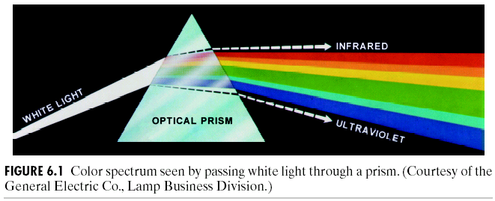

二、可见光谱
可见光谱

Slide 9
二、可见光谱
◆人从一个物体感受到的颜色是由物体反射的可见光的特性决定的，若一个物体反射的光在所有可见光波长范围内是平衡的，则对观察者来说显示的是白色；若一个物体只反射可见光谱中有限范围的光，则物体就呈现某种颜色。

Slide 10
三、相关概念
◆仅有单一波长成份的光称为单色光，含有两种以上波长成份的光称为复合光，单色光和复合光都是有色彩的光。
◆没有色彩的光称为消色光。消色光就是观察者看到的黑白电视的光，所以消色指白色、黑色和各种深浅程度不同的灰色。
◆消色光的属性仅有亮度或强度，通常用灰度级描述这种光的强度。

Slide 11
四、电磁辐射波的成像方法及其应用领域
不同的电磁辐射波有各自的成像方式，其应用领域也不尽相同。

Slide 12
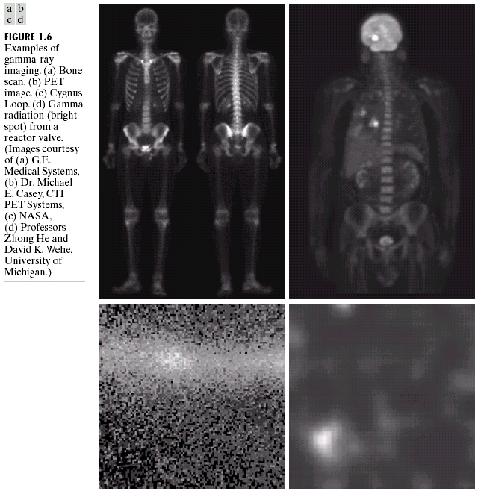
四、电磁辐射波的成像方法及其应用领域
Gamma射线
骨骼扫描
PET图像
天鹅星座环
来自反应器电子管的伽马辐射

Slide 13
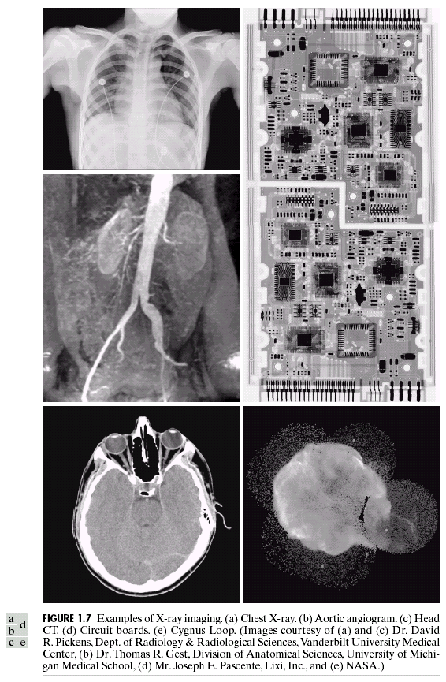
四、电磁辐射波的成像方法及其应用领域
X射线
（a）胸部X射线图像
（b）主动脉造影图像
（c）头部CT
（d）电路板
（e）天鹅星座环

Slide 14
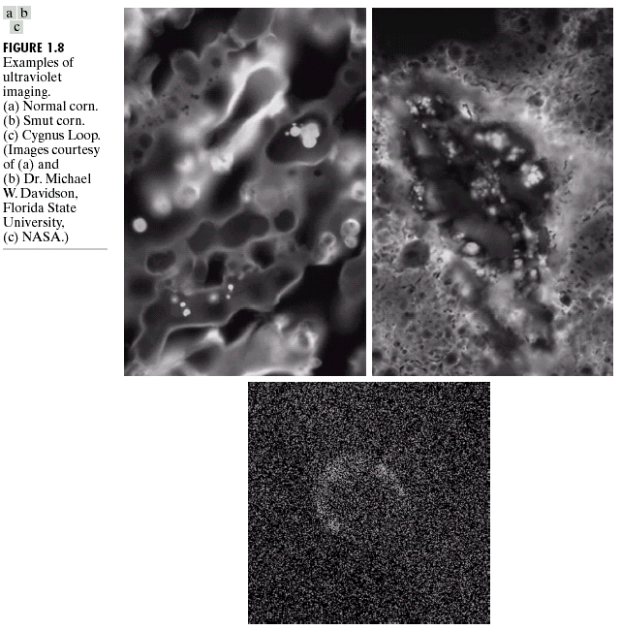
四、电磁辐射波的成像方法及其应用领域
紫外线成像
(1)普通谷物
(2)被真菌感染的谷物
(3)天鹅星座环

Slide 15
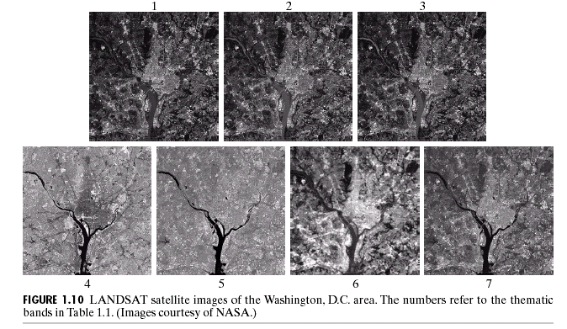
四、电磁辐射波的成像方法及其应用领域
可见光与红外波段成像
华盛顿地区的卫星图像

Slide 16
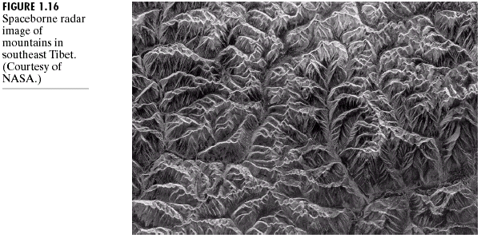
四、电磁辐射波的成像方法及其应用领域
微波段成像 （雷达） 不受气候、光照条件影响，可以穿透云层，通过植被、冰层和极干燥地区
西藏东南山区航天器拍摄的雷达图像

Slide 17
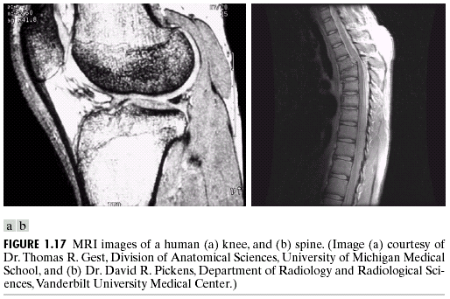
四、电磁辐射波的成像方法及其应用领域
无线电波成像
磁共振成像(MRI)
(a)膝盖 (b)脊椎

Slide 18
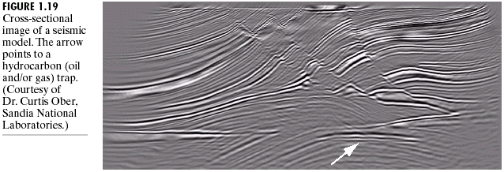
四、电磁辐射波的成像方法及其应用领域
其他图像成像方式 声波成像
地震模型横截面图像，箭头指示碳氢化合物

Slide 19
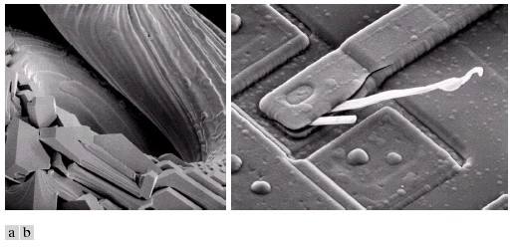
四、电磁辐射波的成像方法及其应用领域
其他图像成像方式 电子显微镜成像
(a) 过热损坏的钨丝 250倍 (b) 损坏的集成电路 2500倍

Slide 20
2.2 人眼的亮度视觉特性

Slide 21
一、视觉适应性
◆大量实验表明，主观亮度(人的视觉系统感觉到的亮度)与进入人眼的光的强度成对数关系。对图像进行对数运算处理后,比较适应人的视觉特性。
◆人眼对从亮突变到暗环境的适应能力称为暗适应性。
◆人眼对亮度变化跟踪滞后的性质称为视觉惰性（或短暂的记忆特性）。

Slide 22




二、同时对比效应
是指人眼对某个区域的亮度感觉并不仅仅取决于该区域的强度，而是与该区域的背景亮度或周围的亮度有关的特性。
图2.3 同时对比效应示例

Slide 23
二、同时对比效应
◆同时对比效应实例图片的产生
【例】 编写生成4 幅展示同时对比效应图像的matlab程序。

Slide 24
clc; clear; close all;
h=280; w=280;
img=zeros(h,w); %生成280*280的全零值初始图像
out_gray = 1.0;
for num = 1:4 %产生4个同时对比效应图像
for i = 1:h
for j = 1:w
img(i,j)= out_gray; %给整个图像赋以亮度值
end
end
out_gray = out_gray + 70.0;
for i = 93:189 %内方块为96*96
for j = 93:189
img(i,j)= 100; %给图像中间方块赋以亮度值100
end
end
f = uint8(img);
figure, imshow(f); title('比值为100/(1,71,141,211)的同时对比效应图像');
end

Slide 25
例中的相关函数及功能如下：
（1）zeros(h, w)：建立一个大小为h×w，元素值为double类的全0值矩阵。
（2）imshow(I,[low high])：显示灰度图像 I，并以二元素向量[low high]指定显示范围。显示方法是将值 low（以及任何小于 low 的值）显示为黑色；将值 high（以及任何大于 high 的值）显示为白色。缺省[low high]的imshow(I)为显示灰度图像。
（3）title(' heading')：给输出显示的图像加标题，单引号内的内容为图像的标题内容。

Slide 26
三、马赫带效应
人类视觉在亮度有变化的地方会出现虚幻的亮或暗的条纹，使得人们在观察某窄条时，感觉在靠近该窄条的另一个亮度较低的窄条的那一侧似乎更亮一些，而在靠近该窄条的另一个亮度较高的窄条的那一侧似乎更暗一些，也即在不同亮度区域边界有“欠调”和“过调”现象。

Slide 27

三、马赫带效应
感觉亮度
实际亮度
图2.4 马赫带效应示例

Slide 28
四、视觉错觉
是指人眼填充了不存在的信息或者错误地感知物体的几何特点的特性。

Slide 29
四、视觉错觉
（a） （b） （c）
（d） （e） （f）
图2.5 视觉错觉示例

Slide 30
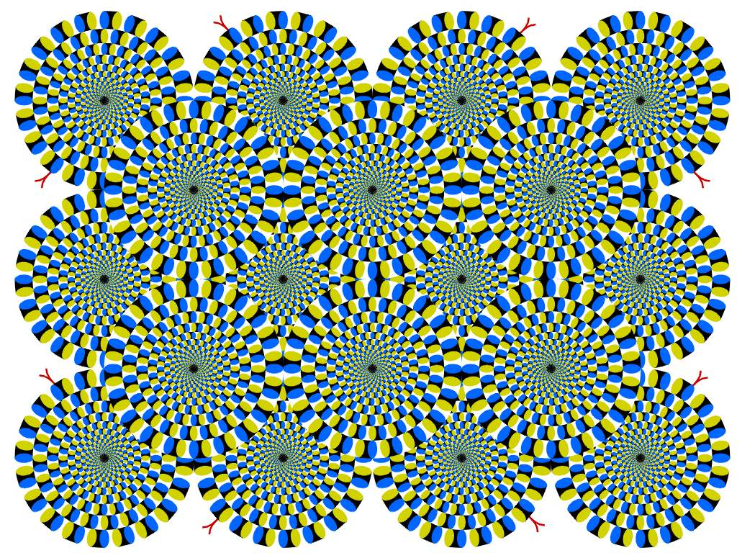
人眼的亮度视觉特性-实例
它们真的在动吗？

Slide 31
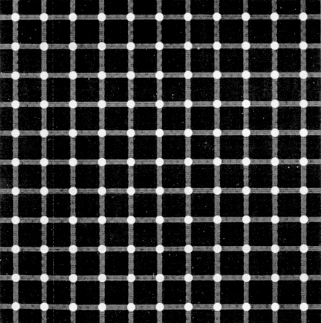
人眼的亮度视觉特性-实例
栅 格 火 花 错 觉
你看到了什么？那些交叉点是不是在放射火花？
在Grid火花错觉中，眼球的运动也是非常重要的。
尽管在视觉研究领域有对这种错觉进行全面介绍的文章，但它本质的原因仍然没有被充分的了解。

Slide 32
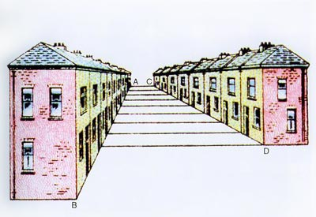
人眼的亮度视觉特性-实例
长度与透视
长度与透视：线AB和线CD长度完全相等，虽然它们看起来相差很大。

Slide 33
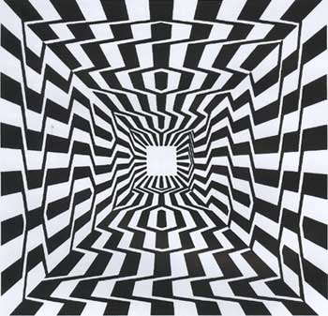
人眼的亮度视觉特性-实例
曲线正方形
曲线正方形：这些是完全的正方形吗？
【解析】正方形看起来是变形了，但其实它们的边线都是笔直而彼此平行的。比尔·切斯塞尔创作了这个曲线幻觉的视觉艺术版本。

Slide 34
2.3 图像的表示

Slide 35
一、简单的图像成像模型
一幅图像可定义成一个二维函数f(x,y)。
其中:
（x,y）表示二维图像平面中的像素的坐标。
f 是图像中位于坐标（x,y）处的像素的幅值（亮度）。

Slide 36
一、简单的图像成像模型
由于幅值f 实质上反映的是光照射在景物上，并经其反射或透射的辐射能量。而照射在景物表面(x,y)处的白光强度一定是非零且有限的，所以f(x,y)一定满足：
0<f(x,y)<A₀ (2.3)

Slide 37
一、简单的图像成像模型
f(x,y)可由两个分量来表征:
一是照射到观察景物的光的总量；
二是景物反射或透射的光的总量。

Slide 38
一、简单的图像成像模型
设i(x,y)表示照射到观察景物表面(x,y)处的白光强度，r(x,y)表示观察景物表面(x,y)处的平均反射(或透射)系数，则有：
f(x,y)=i(x,y)r(x,y) (2.4)
其中： 0 < i(x,y) < A₁
0 ≤ r(x,y) ≤ 1

Slide 39
一、简单的图像成像模型
对于消色光图像(有些文献称其为单色光图像)，f(x,y)表示图像在坐标点(x,y)的灰度值l，且：
l=f(x,y) (2.5)
这种只有灰度属性没有彩色属性的图像称为灰度图像。
由式(2.4)： f(x,y)=i(x,y)r(x,y) ，显然有：
L_{min} ≤l ≤ L_{mxa} (2.6)
区间[L_{min}，L_{max}]称为灰度的取值范围。
在实际中，一般取L_{min}的值为0，L_{max}=L-1。这样,灰度的取值范围就可表示成[0，L-1]。

Slide 40
二、数字图像的表示
当一幅图像的x 和y 坐标及幅值f 都为连续量时，称该图像为连续图像。
为了把连续图像转换成计算机可以接受的数字形式，必须先对连续的图像进行空间和幅值的离散化处理。
◆ 图像的采样： 对图像的连续空间坐标x 和y 的离散化。
◆ 图像灰度级的量化： 对图像函数的幅值 f 的离散化。

Slide 41
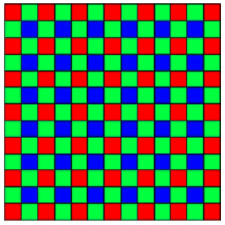
二、数字图像的表示
1、均匀采样和量化
均匀采样：对一幅二维连续图像f(x,y)的连续空间坐标x 和y 的均匀采样，实质上就是把二维图像平面在x 方向和y 方向分别进行等间距划分，从而把二维图像平面划分成M×N个网格，并使各
网格中心点的位置与用一对实
整数表示的笛卡尔坐标(I,j)
相对应。
(1,2)
N
M

Slide 42
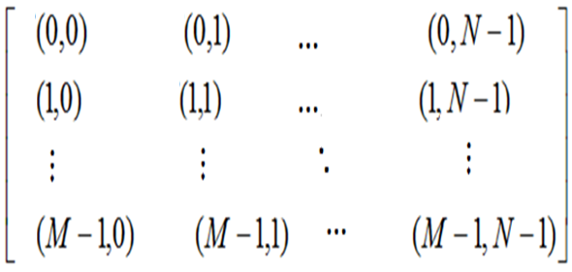
二、数字图像的表示
1、均匀采样和量化
均匀采样：
二维图像平面上所有网格中心点位置对应的有序实整数对（笛卡尔坐标）的全体，就构成了该幅图像的采样结果。
N
M

Slide 43
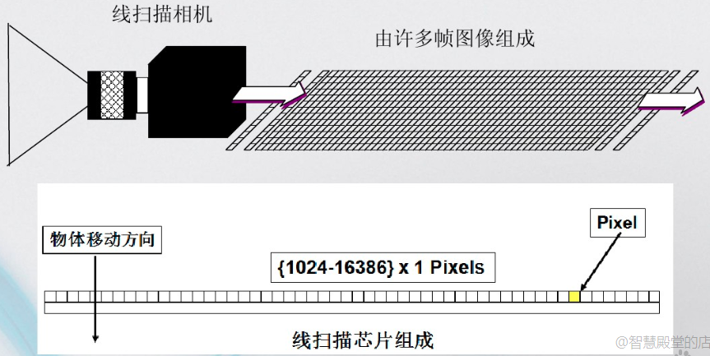
二、数字图像的表示
1、均匀采样和量化
均匀采样的基本采样方式：
（1）线扫方式

Slide 44
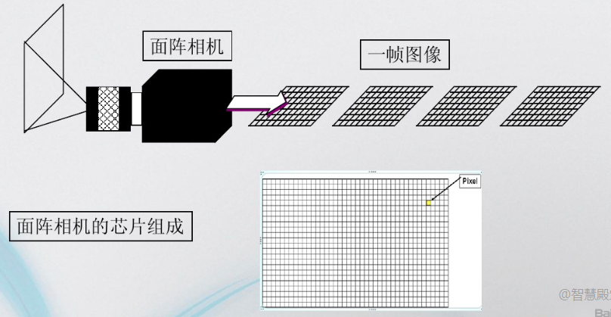
二、数字图像的表示
1、均匀采样和量化
均匀采样的基本采样方式：
（2）面线扫方式

Slide 45
二、数字图像的表示
1、均匀采样和量化
均匀量化：
对一幅二维连续图像f(x,y)的幅值f的均匀量化，实质上就是将图像的灰度取值范围[0，L_{max}]划分成L个等级（L为正整数，L_{max}=L-1），并将二维图像平面上M×N个网格的中心点的灰度值分别量化成与L个等级中最接近的那个等级的值。

Slide 46
二、数字图像的表示
1、均匀采样和量化
均匀量化的实现：
实际中的量化有不同的实现方法，一种实现思路是：将量化点上的实际幅值与L个等间距的判决电平dj(j=0，1，2，…，L-1)进行比较，只要实际幅值落在半开闭区间[dj，dj+1)的任一电平上，量化器就输出一个确定的整数量化结果r(r=0，1，2，…，L-1)。

Slide 47
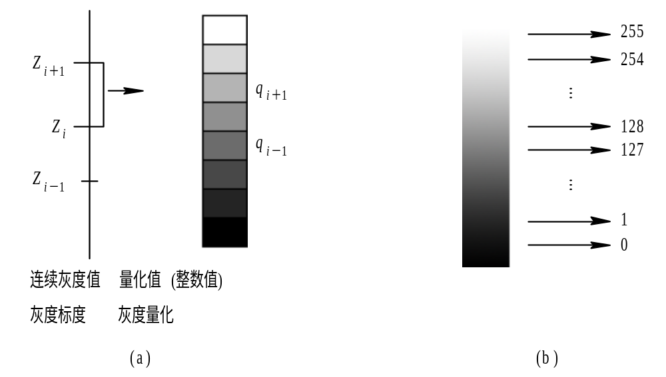
二、数字图像的表示
1、均匀采样和量化
量化原理
量化为8 bit
均匀量化示意图

Slide 48
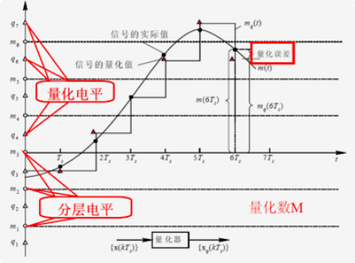
二、数字图像的表示
1、均匀采样和量化

Slide 49

二、数字图像的表示
2、非均匀采样和量化
  在灰度级变化尖锐的区域，用细腻的采样，在灰度级比较平滑的区域，用粗糙的采样

Slide 50
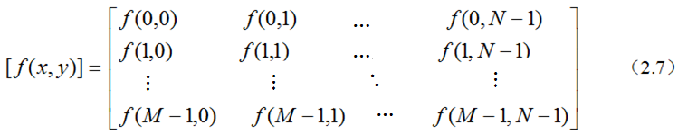
二、数字图像的表示
3、数字图像的表示
为了描述上的方便,本书仍用f(x,y)表示数字图像。设x∈[0，M-1]，y∈[0，N-1]，f∈[0，L-1]，则数字图像可表示成下式形式的一个M×N的二维数字阵列。

Slide 51
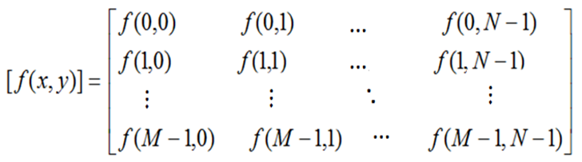
其中:
[f]中每个(x,y)处的f(x,y)是数字图像中的一个最小（或基本）单元，称其为图像元素(picture element)，简称为像素（pixel）。
也即，像素是位于图像阵列中不同位置的，构成图像的最基本的单元或元素。

Slide 52
二、数字图像的表示
一幅灰度图像的每个像素f(x,y)的取值范围为[0，L-1]，且规定L为2的整次幂，也即：
L=2^{k} （2.10）
其中，k 为正整数。

Slide 53
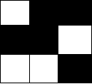
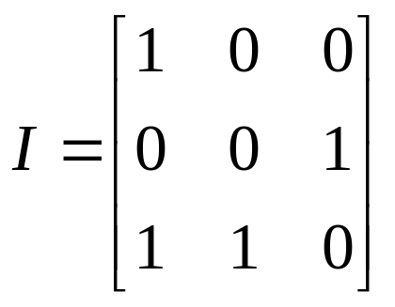
二、数字图像的表示
L=2^{k} （2.10）
其中，k 为正整数。
当 k=1时，f(x,y)∈{0,1}为黑白图像，有时也称为二值图像（所谓二值图像是指具有二个灰度等级的图像。
注意：黑白图像一定是2值图像，但2值图像不一定是0-黑和1-白两种值。

Slide 54
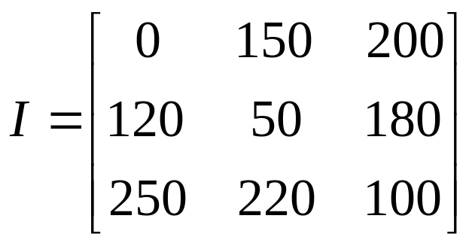
二、数字图像的表示
L=2^{k} （2.10）
其中，k 为正整数。
当 k=8时，f(x,y)∈{0,1,2,…,255}为256灰度级图像，这里{0,1,2,…,255}中的值表示二维图像在点(x,y)处可能取得的灰度值。

Slide 55
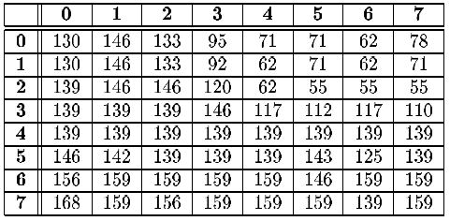
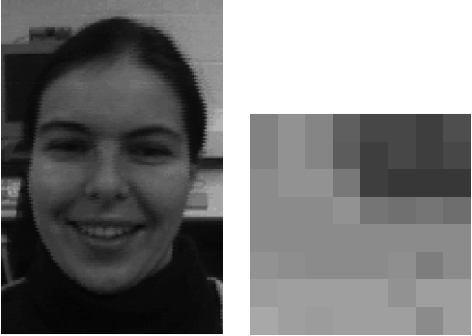
二、数字图像的表示
灰度图像描述示例

Slide 56
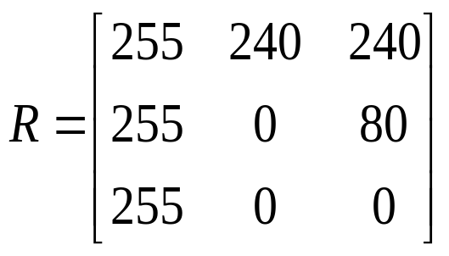
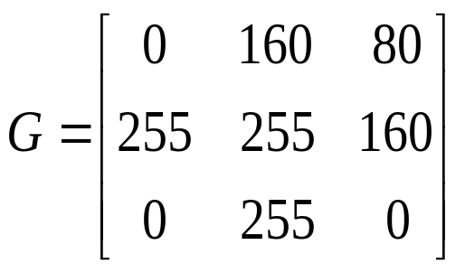
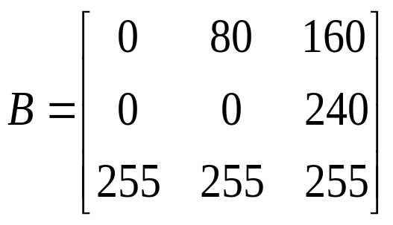
二、数字图像的表示
彩色图像（R、B、G 均用8位表示）：
彩色图像一般是指每个像素的信息由R、G、B三原色构成的图像，其中的R、B、G是由不同的灰度级来描述的。

Slide 57
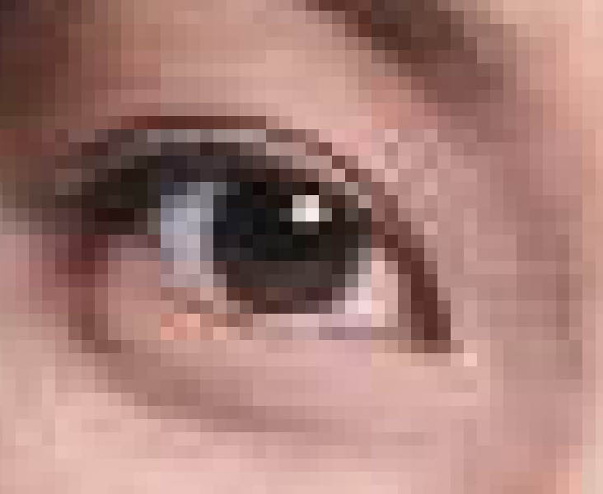
二、数字图像的表示
像素的“形状”是一个理论性上的概念：
看上去一个“像素”就是一个正方形的色块，事实上，“像素”是一个纯理论的概念，它没有形状也没有尺寸，看不见摸不着，只存在于理论计算中。

Slide 58
二、数字图像的表示
在有些应用中，也要求图像的大小值M和N是2的整次幂，即：
M=2^{m} （2.9）
N=2^{n} （2.10）
其中，m和n为正整数，一般至少都要求M 和N 为偶数。
显然:
存储一幅M×N的数字图像，需要的存储位数为：
b = M × N × k （2.11）

Slide 59
二、数字图像的表示
存储一幅M×N的数字图像，需要的存储位数为：
b = M × N × k （2.11）
（1）黑白图像：存储一个像素的信息需要1个bit位，也即一个字节可存储8个像素点。
（2）16灰度级图像：存储一个像素的信息需要4个bit位，也即一个字节可存储2个像素点。
（3）256灰度级图像：存储一个像素的信息需要8个bit位，也即一个字节可存储1个像素点。

Slide 60
二、数字图像的表示
（1）黑白图像：存储一个像素的信息需要1个bit位，也即一个字节可存储8个像素点。
（2）16灰度级图像：存储一个像素的信息需要4个bit位，也即一个字节可存储2个像素点。
（3）256灰度级图像：存储一个像素的信息需要8个bit位，也即一个字节可存储1个像素点。
举例：求一幅600×800的黑白图像、 16灰度级图像、256灰度级图像，分别需要多少字节的存储空间？

Slide 61
二、数字图像的表示
y 一个像素
f(x,y）
N-1· · · · · · · ·
· · · · · · · ·
┇ · · · · · · · ·
· · · · · · · ·
3 · · · · · · · ·
2 · · · · · · · ·
1 · · · · · · · ·
0 · · · · · · · · x
O 0 1 2 3 ┅ M-1
原点
原点
O 0 1 2 3 …N-1
0 · · · · · · · ·
1 · · · · · · · ·
2 · · · · · · · ·
3 · · · · · · · ·
· · · · · · · ·
┇ · · · · · · · ·
· · · · · · · ·
M-1· · · · · · · ·
f(x,y) 一个像素
y
x
(a)数字图像运算的坐标系统 (b)数字图像显示的坐标系统
图2.8 数字图像的坐标表示

Slide 62
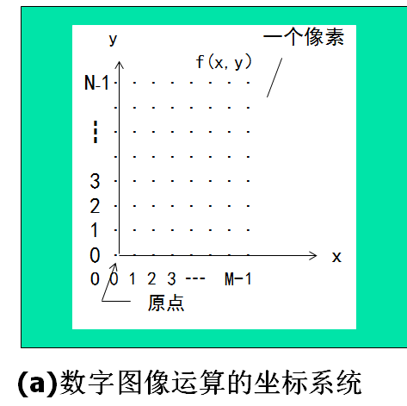
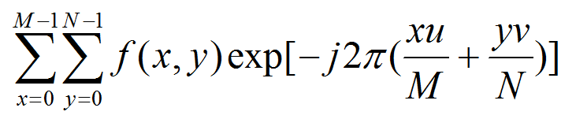
二、数字图像的表示
运算坐标与数学上的运算公式相对应。

Slide 63
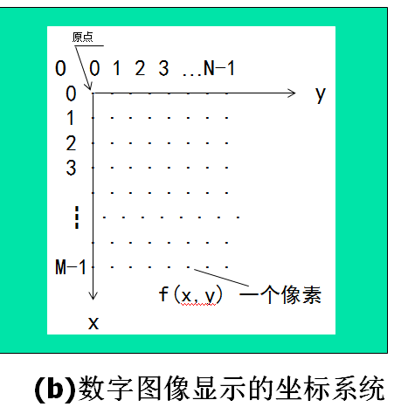
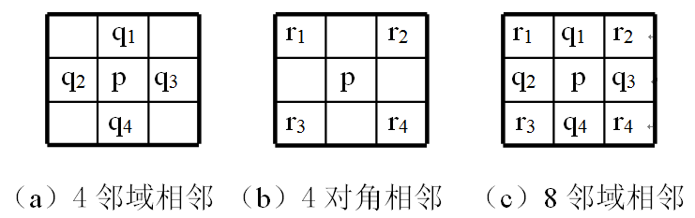
二、数字图像的表示
显示坐标与屏幕上的像素点位置相对应。

Slide 64
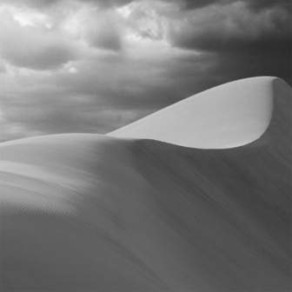

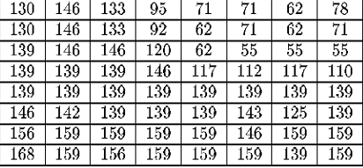
二、数字图像的表示
与显示坐标对应的像素矩阵
2.8 灰度图像的子窗口
图像及其像素矩阵

Slide 65
2.4 空间分辨率和灰度级分辨率

Slide 66
一、空间分辨率和灰度级分辨率
1、空间分辨率
◆ 空间分辨率是图像中可分辨的最小细节，主要由
采样间隔值决定。
◆ 一种常用的空间分辨率的定义是单位距离内可分
辨的最少黑白线对数目(单位是每毫米线对数)，
比如每毫米80线对。

Slide 67
一、空间分辨率和灰度级分辨率
宽度为W的黑线
宽度为W的白线
一个宽度为
2W线对
图2.10 空间分辨率的线对概念示例

Slide 68
一、空间分辨率和灰度级分辨率
对于一个同样大小的景物来说，对其进行采样的线对数越多，也即空间分辨率越高，采样间隔就越小，景物中的细节越能更好地在数字化后的图像中反映出来，也即反应该景物的图像的质量就越高。

Slide 69
一、空间分辨率和灰度级分辨率
一幅数字图像的阵列大小（简称为图像大小）通常用M×N表示。
在景物大小不变的情况下，采样的空间分辨率越高，获得的图像阵列M×N就越大；反之，采样的空间分辨率越低，获得的图像阵列M×N就越小。
在空间分辨率不变的情况下，图像阵列M×N越大，图像的尺寸就越大；反之，图像阵列M×N越小，图像的尺寸就越小。

Slide 70
一、空间分辨率和灰度级分辨率
当简单地把矩形数字化仪的尺寸看作是“单位距离”时，就可把一幅数字图像的阵列大小M×N称为该幅数字图像的空间分辨率。
这种约定没有考虑图像与实际地物的对应关系，而仅仅是为了便于理解。
在实际的图像处理应用中，要结合应用需求进行理解。

Slide 71
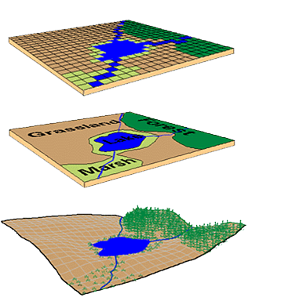
一、空间分辨率和灰度级分辨率
比如：实际中的空间分辨率示例
Raster Data
光栅、栅格
1 Pixel
Vector Data
1 pixel = 10mX10m
分辨率 = 10m
Real World
10M
10M

Slide 72
一、空间分辨率和灰度级分辨率
2、灰度分辨率
灰度级分辨率是指在灰度级别中可分辨的最小变化，也即每一个像素点的灰度级数。灰度分辨率体现的是显示器区分图像中各个像素点的亮度（灰度）的能力。
通常把一幅图像的灰度级级数L称为该图像的灰度级分辨率。

Slide 73
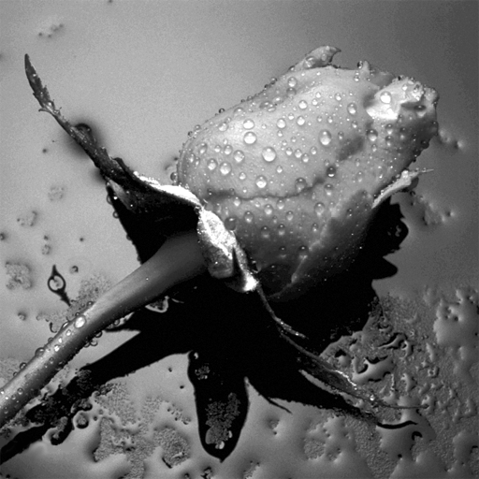

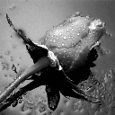


二、采样数变化对图像视觉效果的影响
图(a)给出了一幅灰度级分辨率为256，空间分辨率为512×512的图像。
(a) (b) (c) (d) (e) (f)
图2.11 采样数变化对图像视觉效果的影响示例

Slide 74
二、采样数变化对图像视觉效果的影响
图(b)是从图(a)的512 × 512的图像中，每隔一行删去一行和每隔一列删去一列而得到的256×256的图像。图(c）、(d)、(e)、(f)的获得与上述方法类似。
(a) (b) (c) (d) (e) (f)
图2.11 采样数变化对图像视觉效果的影响示例

Slide 75
二、采样数变化对图像视觉效果的影响
原图对应的景物大小没有变化，对原图采样的“线对”宽度也没有变化，只是对同一景物图像的采样数目减少了。
(a) (b) (c) (d) (e) (f)
图2.11 采样数变化对图像视觉效果的影响示例

Slide 76
二、采样数变化对图像视觉效果的影响
由此说明：（1）在图像的空间分辨率不变(这里指线对宽度不变)的情况下，采样数越少，图像越小。
（2）在景物大小不变的情况下，图像阵列M×N越小，图像的尺寸就越小。
(a) (b) (c) (d) (e) (f)
图2.11 采样数变化对图像视觉效果的影响示例

Slide 77



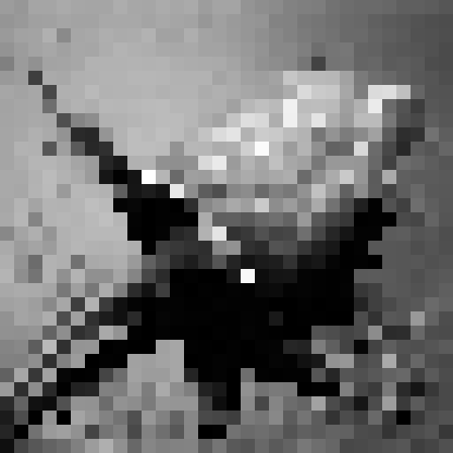
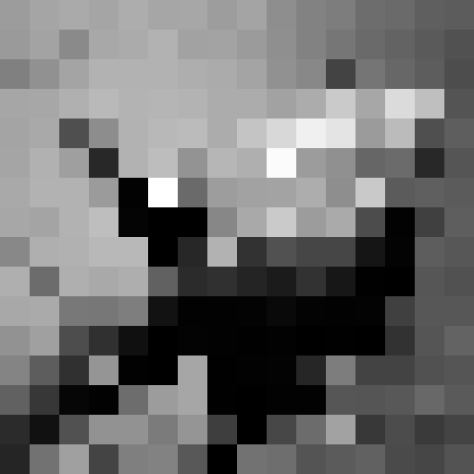
二、采样数变化对图像视觉效果的影响
图(a)给出了一幅灰度级分辨率为256，空间分辨率为512×512的图像。
（a） （b） （c）
（d） （e） （f）
图2.12 空间分辨率变化对图像视觉效果的影响示例

Slide 78
二、采样数变化对图像视觉效果的影响
图b、c、d、e、f 的灰度级分辨率仍为256,但空间分辨率依次降低为:
256×256, 128×128, 64×64
32×32
16×16
（线对宽度宽了） 。
（a） （b） （c）
（d） （e） （f）
图2.12 空间分辨率变化对图像视觉效果的影响示例

Slide 79
二、采样数变化对图像视觉效果的影响
上面各图的共同特征是大小尺寸相同，这种特征的获得是通过降低空间分辨率，也即增加采样的线对宽度保证的。
由此可见，随着空间分辨率的降低，图像中的细节信息在逐渐损失，棋盘格似的粗颗粒像素点变得越来越明显。由此也说明，图像的空间分辨率越低，图像的视觉效果越差。

Slide 80
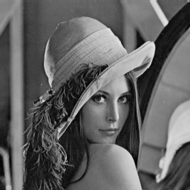


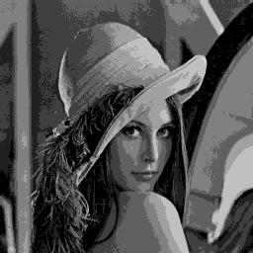
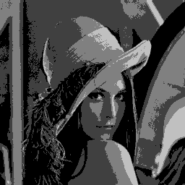
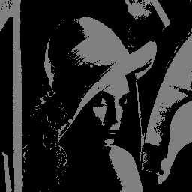
三、灰度级分辨率对图像视觉效果的影响
图(a)给出了一幅灰度级分辨率为256，空间分辨率为512×512的图像。
（a）256 （b）32 （c）16
（d）8 （e）4 （f）2
图2.13 灰度分辨率变化对图像视觉效果的影响示例

Slide 81
三、灰度级分辨率对图像视觉效果的影响
图b、c、d、e、f的空间级分辨率与图(a)相同，但灰度分辨率依次降低为32、16、8、4和2 。
（a）256 （b）32 （c）16
（d）8 （e）4 （f）2
图2.13 灰度分辨率变化对图像视觉效果的影响示例

Slide 82
三、灰度级分辨率对图像视觉效果的影响
由上图可见，随着灰度分辨率的降低，图像的细节信息在逐渐损失，伪轮廓信息在逐渐增加。
图中由于伪轮廓信息的积累，图像已显现出了木刻画的效果。由此也说明：灰度分辨率越低，图像的视觉效果越差。

Slide 83
2.5 像素间的关系

Slide 84
本节在讨论有关问题时约定：
◆ 用诸如p、q和r这样的一类小写字母表示某些特指的像素；
◆ 用诸如S、T和R这样的一类大写字母表示像素子集。

Slide 85
一、像素的相邻和邻域
1、相邻像素与4-邻域
设相对于显示坐标系的图像中的像素p位于(x，y)处，则p在水平方向和垂直方向相邻的像素 q_{i}最多可有4个，其坐标分别为：
（x-1，y）,（x，y-1）,（x，y+1）,（x+1，y）
由这4个像素组成的集合称为像素p的4-邻域,记为N₄(p)。
y-1 y y+1
x - 1
x
x+1
q₁
q₂
p
q₃
q₄

Slide 86
一、像素的相邻和邻域
2、对角相邻像素与4-对角邻域
设相对于显示坐标系的图像中的像素p位于(x，y)处，则p的对角相邻像素r_{i}最多可有4个，其坐标分别为：
(x-1,y-1),(x-1,y+1),(x+1,y-1),(x+1,y+1)
由这4个像素组成的集合称为像素p的4-对角邻域,记为N_{D}(p)。
y-1 y y+1
x - 1
x
x+1
r₁
r₂
p
r₃
r₄

Slide 87
一、像素的相邻和邻域
3、8-邻域
把像素p的4-对角邻域像素和4-邻域像素组成的集合称为像素p的8-邻域，记为N₈(p)。
y-1 y y+1
x - 1
x
x+1
r₁
q₁
r₂
q₂
p
q₃
r₃
q₄
r₄

Slide 88
二、像素的邻接性与连通性 {自学}

Slide 89
三、距离的度量
1、距离度量函数
对于在图像显示坐标系中坐标分别位于(x，y)，(u，v)和(w，z)处的像素p、q和r，如果：
(1）D(p,q)≥0（D(p,q)=0，当且仅当p=q，即p和q是指同一像素）；
(2）D(p,q)=D(q, p)；
(3）D(p,r) ≤D(p,q)+D(q,r)。
则D是距离度量函数。

Slide 90
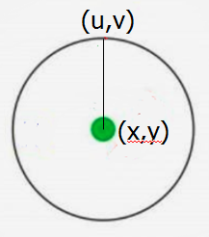
三、距离的度量
2、欧氏距离
像素p和q之间的欧氏（Euclidean）距离定义为：
D_{e}(p,q)=[(x-u)²+(y-v)²]^{1/2} （2.12）
也即，所有距像素点(x,y)的欧氏距离小于或等于D_{e}的像素都包含在以(x,y)为中心，以D_{e}为半径的圆平面中。

Slide 91
三、距离的度量
3、街区距离
像素p和q之间的D₄距离，也即街区（city-block）距离，定义为：
D₄(p,q)=|x-u| + |y-v| （2.13）
也即，所有由相距像素点(x,y)的街区距离（D₄）小于D₄或等于D₄的像素组成一个中心点在(x,y)的菱形。

Slide 92
三、距离的度量
3、街区距离 （续）
比如，那些与点(x,y)的街区距离小于2或等于2的像素组成了如下图所示的等距离轮廓。
2
2 1 2
2 1 0 1 2
2 1 2
2
D₄(p,q)=|x-u| + |y-v|

Slide 93
三、距离的度量
4、棋盘距离
像素p和q之间的D₈距离，也即棋盘距离，定义为：
D₈(p,q)=max(|x-u|，|y-v|) （2.14）
也即，所有由距像素点(x,y)的棋盘距离（D₈）
小于D₈或等于D₈的像素组成一个中心点在(x,y)的方形。

Slide 94
三、距离的度量
4、棋盘距离
比如，距点(x,y)的棋盘距离小于或等于2的像素组成了如下图所示的等距离轮廓。
2 2 2 2 2
2 1 1 1 2
2 1 0 1 2
2 1 1 1 2
2 2 2 2 2
D₈(p,q)=max(|x-u|，|y-v|)

